Slide 1
Вживання фразеологізмів у мовленні.
Фразеологізми іншомовного походження.
Учениці 10 класу
Бровчук Ольги

Slide 2

Фразеологізм — семантично пов’язане сполучення слів, яке, на відміну від подібних до нього за формою синтаксичних структур (висловів або речень), не виникає в процесі мовлення відповідно до загальних граматичних і значеннєвих закономірностей поєднання лексем, а відтворюється у вигляді усталеної, неподільної, цілісної конструкції.

Slide 3
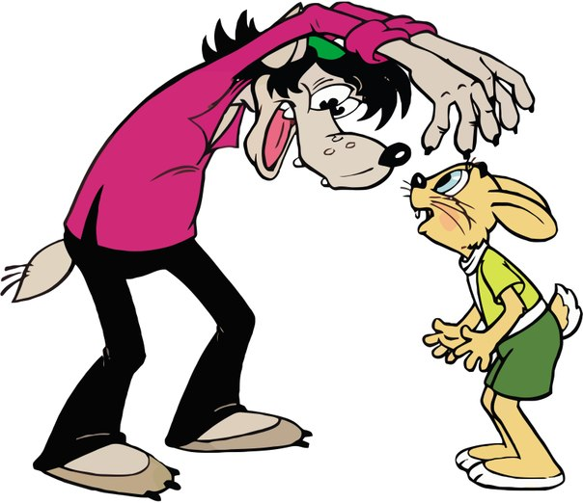
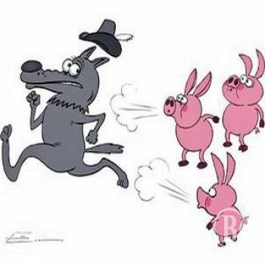
To give (raise, set up) a war whoop
Дати підняти, налаштувати
1)вигукувати, погрожувати ворогові;
2) вороже ставитися до когось.

Slide 4
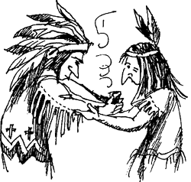
To bury the hatchet (tomahawk)
Зарити сокиру (томагавк)
1.Укласти мир (індіанці на знак миру заривали в землю свою зброю);

Slide 5

To talk wet
Говорити нісенітницю
Верзти нісенітницю

Slide 6
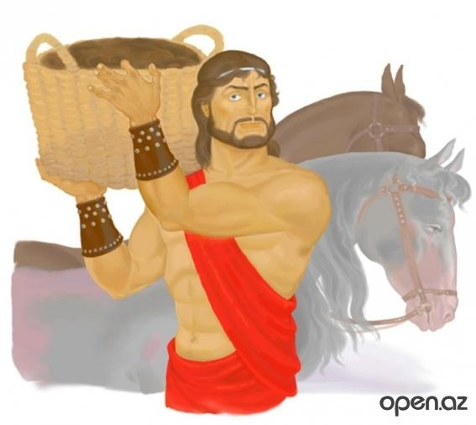
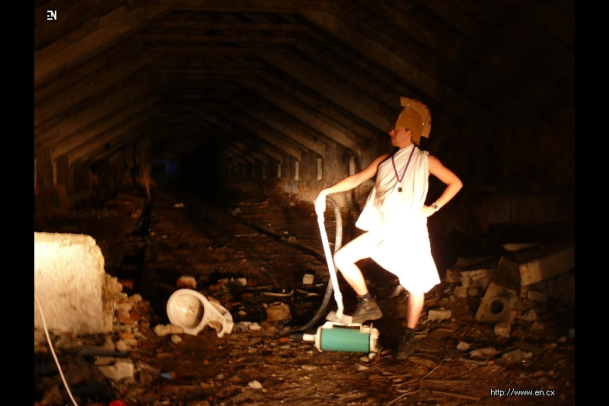
Авгиевы конюшни
Авгієві стайні

Slide 7
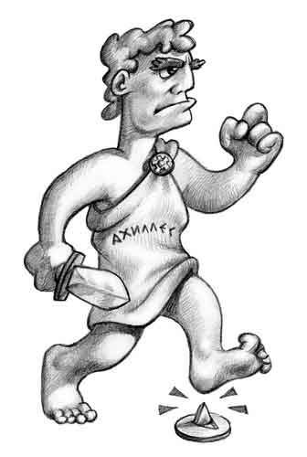
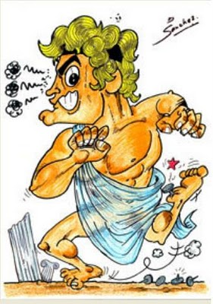
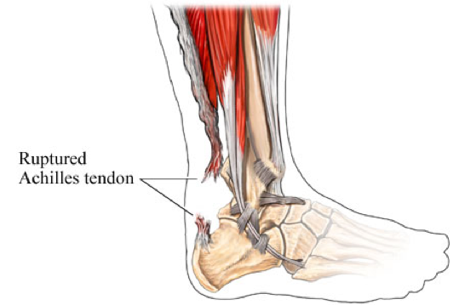
Very vulnerable place (Achilles heel)
Дуже вразливе місце
Ахіллесова п'ята

Slide 8
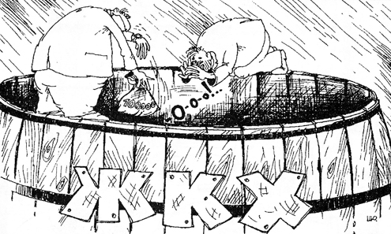
Бездонна бочка
Бездонна бочка

Slide 9
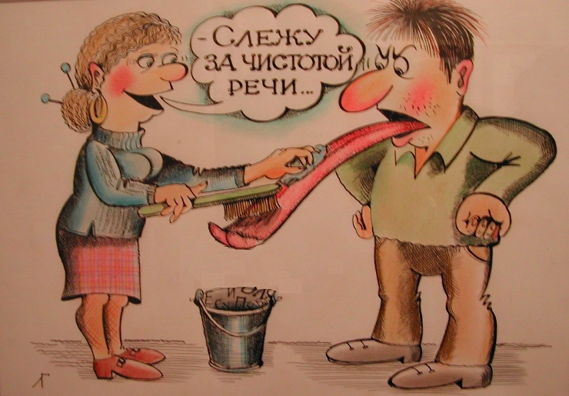
Слідкувати за чистотою мовлення

Slide 10
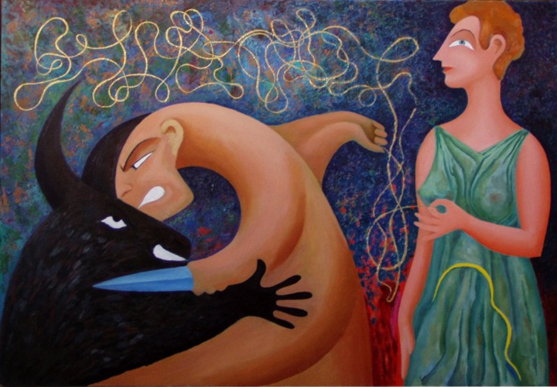
Ариадны нить
Нитка Аріадни

Slide 11
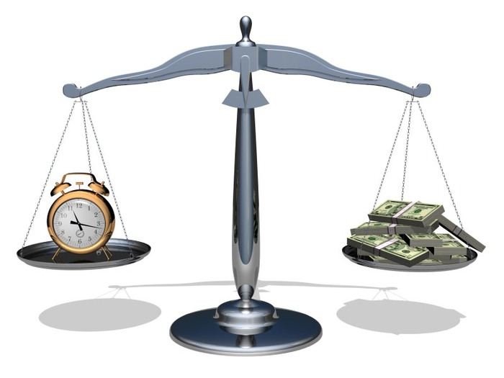

Time is money
Час-це гроші
Час — гроші

Slide 12
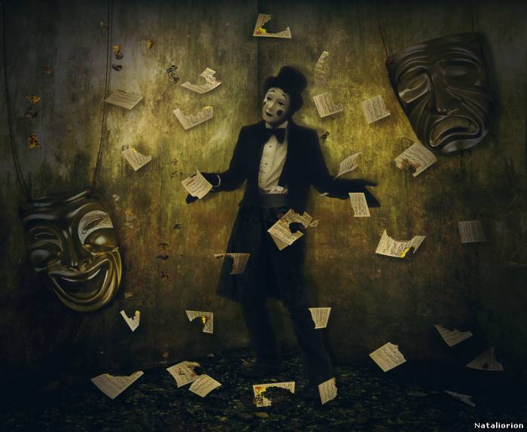
Finite la commedia
Комедія скінчилася

Slide 13
Дякую за увагу!!!

